Slide 1
Орфографічний словник. Орфограма (практично).
5 клас
Гончаренко С.О.

Slide 2
Мета:
1
поглибити знання про орфограми та орфографічні словники;
формувати вміння визначати орфограми в словах;
2
формувати вміння пояснювати правопис слів за допомогою правил;
3
4
розвивати орфографічну пильність, уміння працювати з довідковою літературою;
5
виховувати культуру усного й писемного мовлення.
Гончаренко С.О.

Slide 3

Експрес-опитування:
Які способи перевірки ненаголошених голосних в корені слова ви знаєте ?
Як вимовляються голосні звуки в ненаголошених складах?
Як вимовляються голосні звуки в наголошених словах?
До якого звука голосний е наближається в ненаголошеному складі?
До якого звука голосний и наближається в ненаголошеному складі?
Які слова називаються словниковими?
Гончаренко С.О.

Slide 4
Орфографія - система правил про способи передачі на письмі звукового складу слів.
Орфограма – написання певного звука, морфеми, слова.
Орфографічні помилки – це помилки, пов’язані з порушенням правил написання ( великої літери у власних назвах, м’якого знака, апострофа тощо).
Гончаренко С.О.

Slide 5
Орфограми
Буквені
ненаголошені голосні в коренях, суфіксах, префіксах і закінченнях; м’який знак; апостроф; подвоєні, подовжені приголосні; правопис частки не з різними частинами мови та ін.
Небуквені
Написання слів разом, окремо, через дефіс, перенос слів, скорочення
Гончаренко С.О.

Slide 6
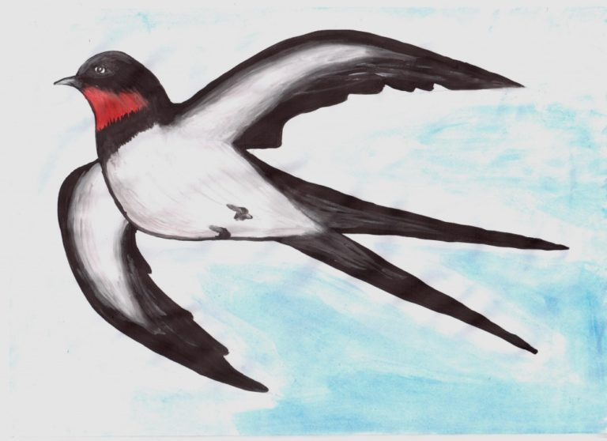
Лінгвістичний практикум
Прочитайте виразно текст. Перепишіть його, виправляючи помилки. Поясніть ці орфограми.
ПРО ЩО Ж ТЕПЕР ЩИБЕЧУТЬ ЛАСТІВКИ?
Під вікном у нас жевуть ластівки. Коли вони помостили гніздо, я й не знаю. Мама каже, дуже давно.
Менуло літо. Вивили ластівки діток. Вилитіли маленкі пташинята з гнізда та й политіли собі. А старі залешилися. Тільки типер вони не хаваються в гнізді. А біля гнізда посідають та й щибечуть. Я вслухаюся в їхнє щибитання. Нависні воно було радісно-тревожне. А тепер тревожно-сумне.
Про що ж тепер щибечуть ластівки?..
Гончаренко С.О.

Slide 7

Звукозапис
Записати слова фонетичною транскрипцією:
Дзвіночок,
веснянка,
пошириться,
криниця,
печаль.
Гончаренко С.О.

Slide 8

Хвилинка творчості
Скласти по 1 реченню зі словами “Берегиня”, “мереживо”, “печиво”, “президент”, “периметр”.
Гончаренко С.О.

Slide 9
Рефлексія
Найцікавішим на уроці було…
Сьогодні я познайомився (лась) з…
Я оцінюю свою роботу на…
Гончаренко С.О.

Slide 10
Домашнє завдання
А. Дібрати з орфографічного словника по два приклади на всі вивчені вами правила написання ненаголошених голосних, скласти з ними речення.
Б. Скласти твір-мініатюру “Річки мого міста”, використовуючи слова з ненаголошеними голосними в корені слів.
Гончаренко С.О.

